Slide 1
采购申请单 使用说明
开发者: 余夺魁
日 期: 2019.05.03

Slide 2
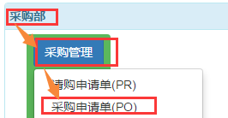
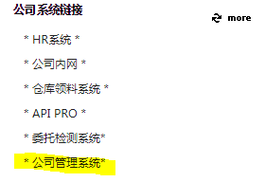
系统入口
方法1. 打开浏览器： IE 或 Chrome 或其他
输入网址 172.16.5.26:8010
采购部>采购管理>请购申请单(PR)
采购部>采购管理>请购单查询
方法2: 进入OA,点击公司管理系统

Slide 3
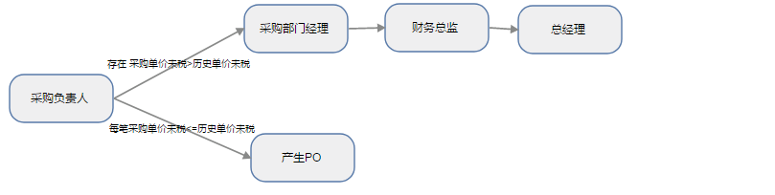
流程
根据PO金额流程不同走向
1.<=之前采购金额：直接下单根据PO金额流程不同走向
2.>之前采购金额或未购买过：签核权限至总经理

Slide 4
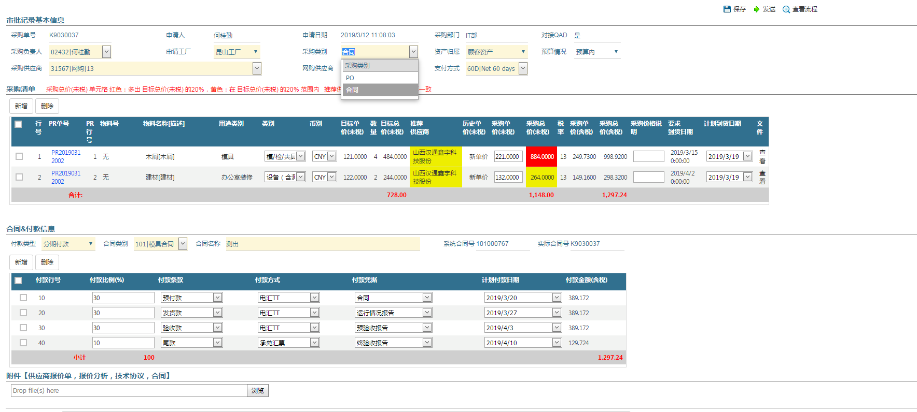
采购单申请
供应商选择网购时，需要填写后面的供应商名称、支付方式
仅分为两个类别
类别影响到对接QAD，收货，验收
付款比例：请填写一百以内的数字（包含小数、整数）

Slide 5
End
系统使用问题 请咨询 IT部 余夺魁 分机:2305

